Slide 1
Русский язык
5
класс
Тема:Как сказать о том, что перед вами?

Slide 2
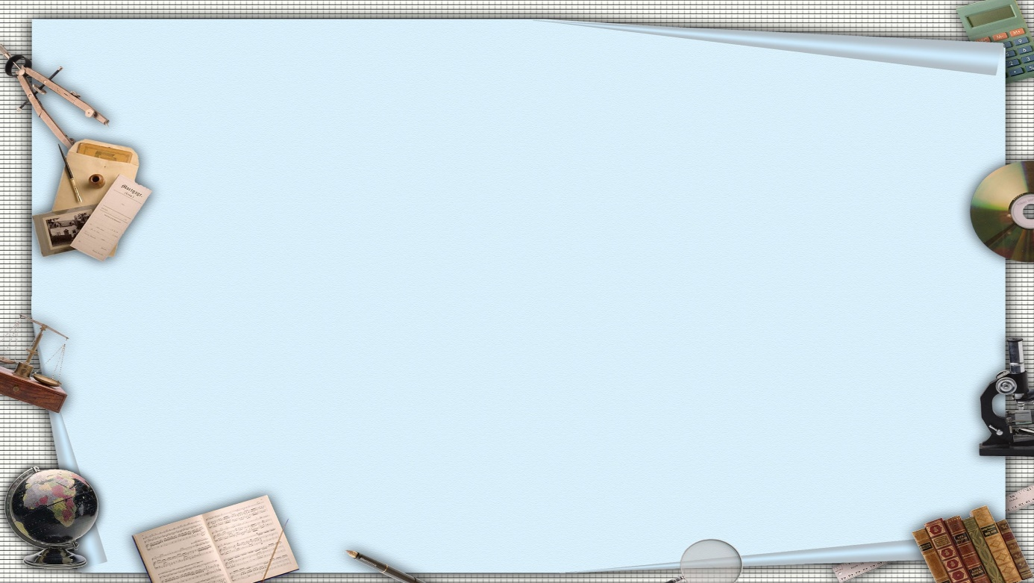

Сегодня на уроке мы
Повторим одушевлённые имена существительные;
познакомимся с неодушевлёнными именами существительными;
научимся правильно употреблять их в речи;
научимся правильно писать.

Slide 3
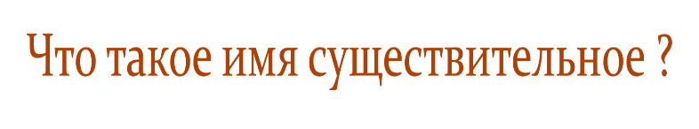

Имя существительное
Повторение
6 класс
(узбекский язык обучения)
Имя существительное называет живые и неживые предметы:
Хлеб, школьник, солнце, корова, учитель, компьютер, звезда.

Slide 4
Имя существительное
К одушевленным существительным относятся слова, обозначающие названия живых существ
(людей, профессий, животных, шахматных фигур, литературных и мифологических персонажей, игрушек).
Повторение
6 класс
(узбекский язык обучения)

Slide 5


Люди и их профессии (кто?)
Татьяна Петровна
Учитель

Slide 6
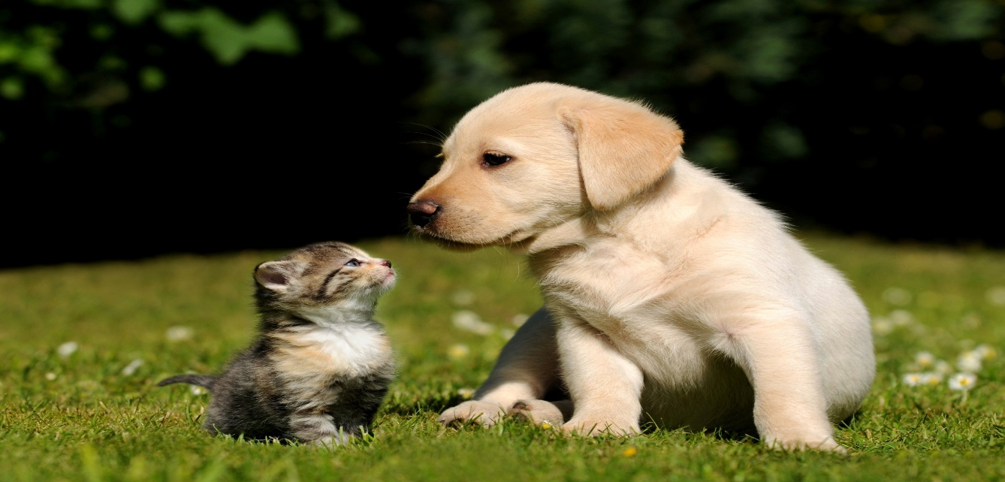
Одушевлённые существительные
Животные (кто?)

Slide 7
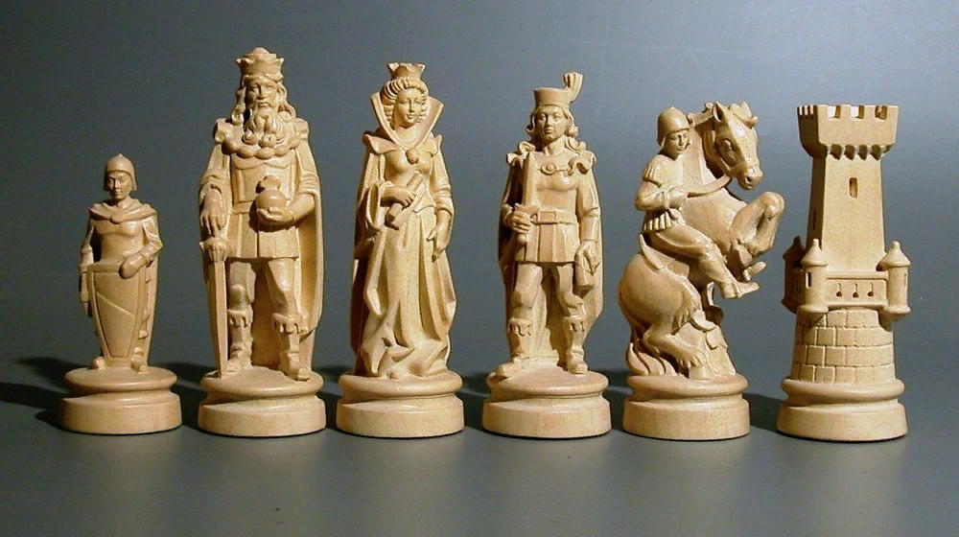
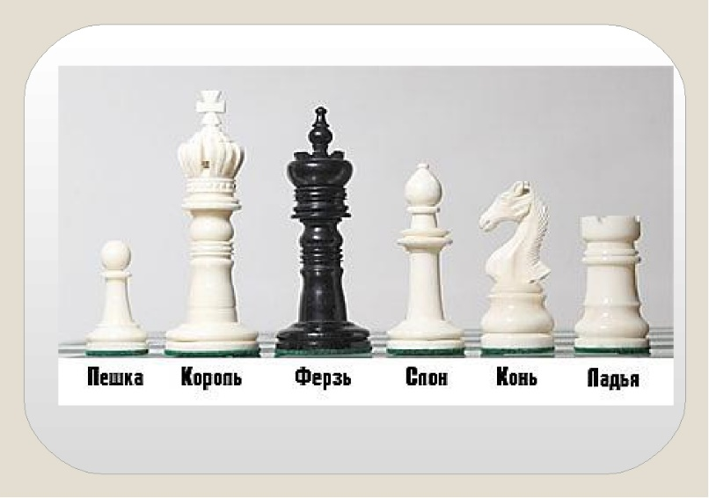
Шахматные фигуры (кто?)

Slide 8
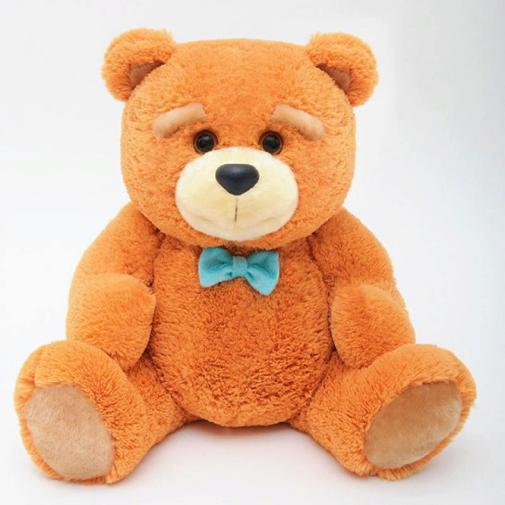
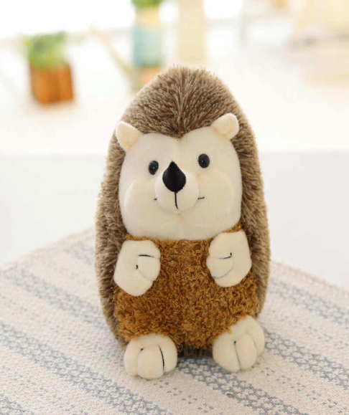
Игрушки в виде животных (кто?)

Slide 9
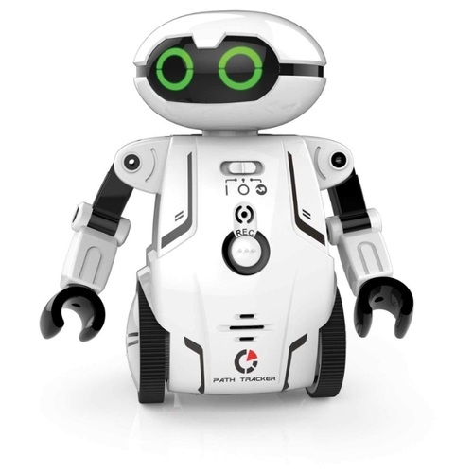
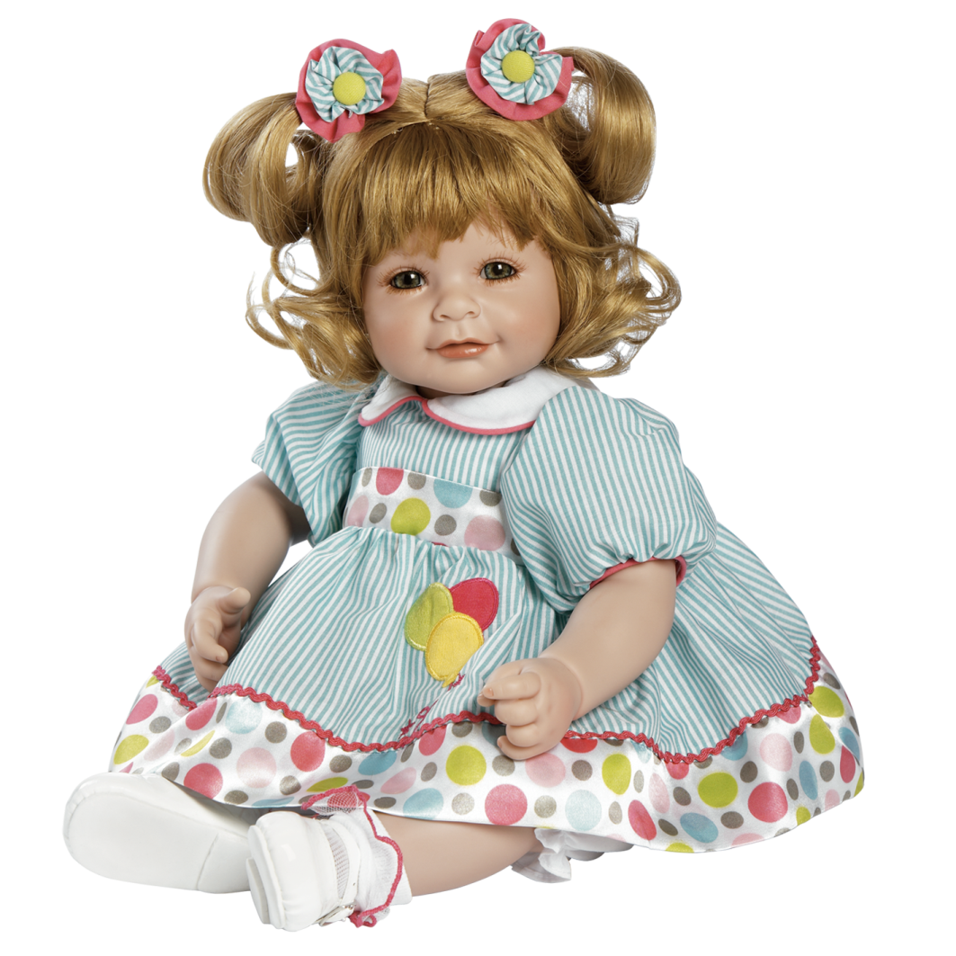
Куклы и роботы (кто?)

Slide 10
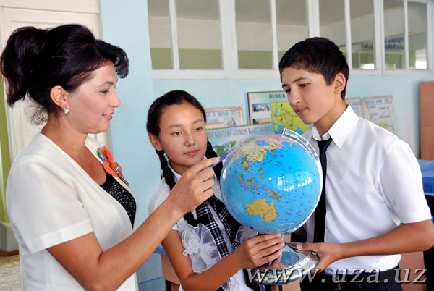
Неодушевлённые существительные
-Что это?
- Это глобус.
- А это что?
- Это наша Республика Узбекистан

Slide 11
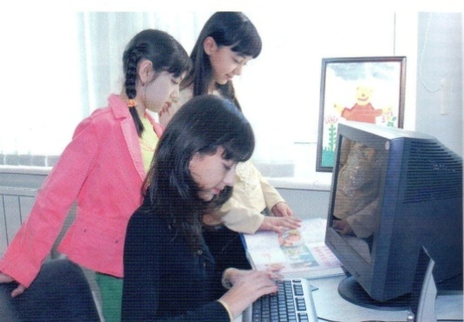
Упражнение 1.
Прочитайте диалог. Придумайте свои варианты.
- Что это?
- Это мой компьютер.
- А это что?
- Это моя книга.
- Можно посмотреть?
-Пожалуйста.
Слова для справок: словарь, учебник, журнал, дневник, тетрадка, книга, ручка.

Slide 12
Упражнение 2
Как много русских слов вы знаете? Продолжите список.
Школьные принадлежности: ручка, … . Фрукты: груша, … . Овощи – морковка, … . Еда – каша, … . Мебель – кровать, … . Одежда – рубашка, … . Цветы: ромашка, … . Растения – дерево, … . Электроприборы – пылесос, … . Виды спорта – теннис, … . Транспорт – велосипед, … .

Slide 13
Упражнение 2
Школьные принадлежности: ручка, карандаш, резинка, пенал, учебник, дневник. Фрукты: груша, яблоко, слива, инжир, айва. Овощи – морковка, помидор, картошка, лук. Еда – каша, суп, десерт, торт.
Мебель – кровать, шкаф, диван, стол, стул. Одежда – рубашка, платье, кофточка. Цветы: ромашка, роза, колокольчик. Растения – дерево, трава, кустарник .
Виды спорта – теннис, футбол, баскетбол .
Транспорт – велосипед, машина, метро .

Slide 14
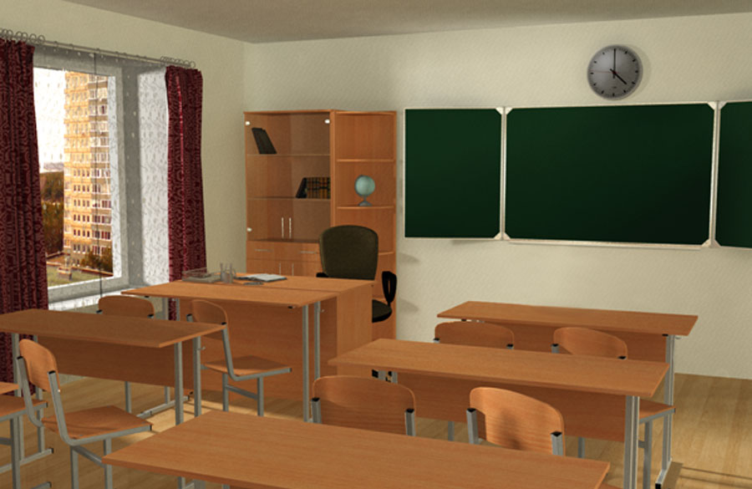
Упражнение 3
Опишите свою классную комнату. Что в шкафу, на столе, на парте, на окне, на стене?

Slide 15
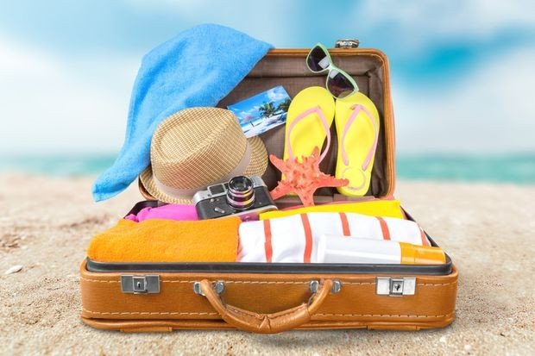
Упражнение 4
Анвар идет в спортзал. Малика идет в детский сад. Папа и мама - на базар за покупками. Бабушка едет в санаторий на море. Составьте списки, что они должны взять.
Образец: Анвар: кроссовки, мяч, … .
Бабушка: полотенце, сланцы, шляпу, очки

Slide 16
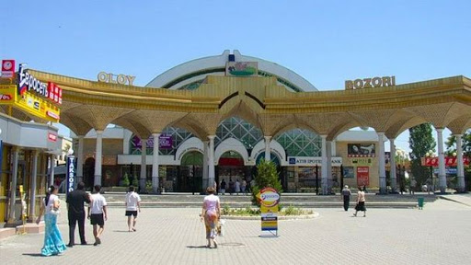
Упражнение 4
Папа и мама на базар за покупками:
деньги

Slide 17



Неодушевлённые существительные
Запомните! Неодушевлённые (jonsiz ot).
Что? Nima?
Мужской род | Женский род | Средний род
класс | парта | окно
урок | доска | письмо
журнал | ручка | упражнение
словарь | земля | расписание

Slide 18
Упражнение 5
Запишите слова в три столбика (мужской, женский и средний род).
Образец: он она оно
Учебник, дерево, линейка, карандаш, окно, книга, дневник, сумка, портфель, шкаф, ручка, комната, пальто, ведро, блокнот, пенал, платье, резинка, альбом, утро, книга, зеркало, картина, тетрадь, солнце, таблица, кресло.

Slide 19
Упражнение
Мужской род он | Женский род она | Средний род оно
учебник | линейка | дерево
карандаш | книга | окно
дневник | сумка | кресло
шкаф | ручка | пальто
блокнот | комната | ведро
пенал | резинка | платье
альбом | таблица | солнце

Slide 20
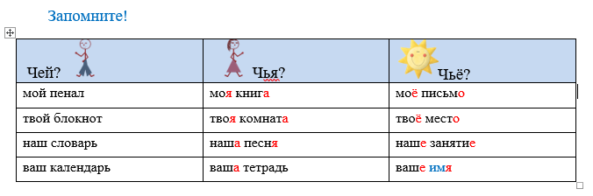
Запомните!

Slide 21
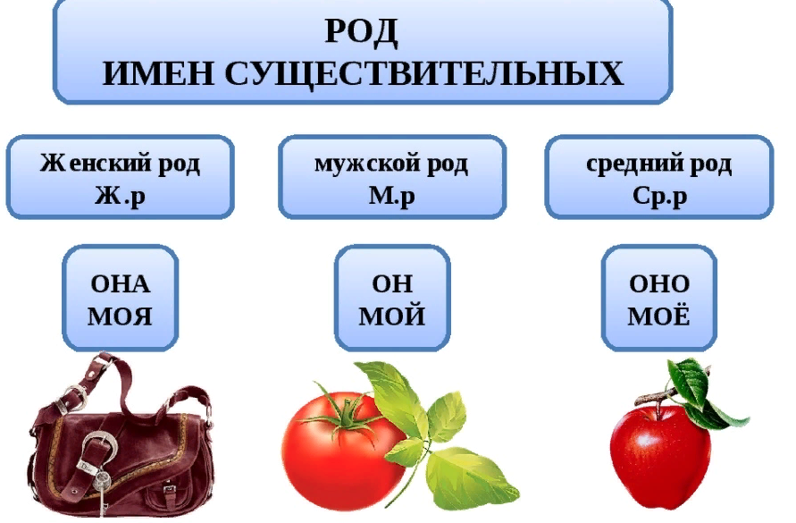

Slide 22
Упражнение 6
Делаем уборку в доме
В шкаф | Моя футболка, твоё платье, мой свитер, твоя юбка, твоя майка, твои брюки, твой пиджак.

Slide 23
Упражнение 6
Делаем уборку в доме
На стол | Твоя тарелка, мой йогурт, моё яблоко, мой стакан, твой нож, твоё блюдце, мой сок, твоя груша.

Slide 24
Упражнение 6
Делаем уборку в доме
В портфель | Твоя ручка, мой словарь, моя тетрадь, твои краски, мой пенал.

Slide 25

Упражнение 8
Назовите, чьи это вещи

Slide 26
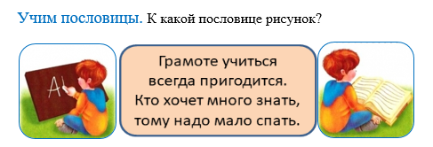
Учим пословицы
К какой пословице рисунок?

Slide 27
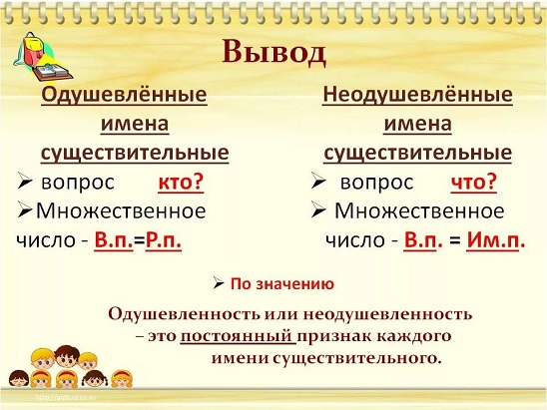

Slide 28
Домашнее задание
Выполнить упражнение 7 стр. 17,
Упр.9 Прочитать стихотворение и найти одушевлённые и неодушевлённые существительные
Отгадать загадки стр.18

